Slide 1

PACKET TRACER
Présenté par :
Marouane AIT BENCHEIKH
El mahdi BEN MEKKI
Amine ELAACH
Encadré par :
Mr : ABDELLAOUI

Slide 2
PLAN :
Définition de packet tracer et Cisco
Utilisations courantes de Packet Tracer
Fonctionnalité de packet tracer
Rappel :
protocole ICMP, ARP, RARP.
Routeur, Switch, Hub.
Presentation de l’interface
Travaux pratique

Slide 3
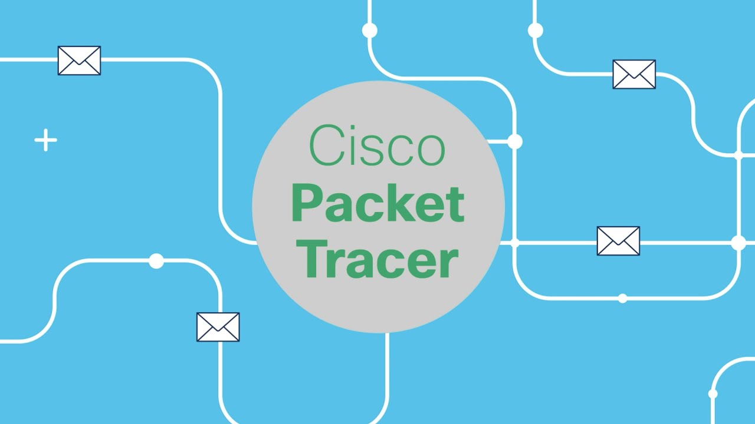

Slide 4
DÉFINITION DE PACKET TRACER
Packet Tracer est un logiciel de CISCO permettant de construire un réseau physique virtuel et de simuler le comportement des protocoles réseaux sur ce réseau. L’utilisateur construit son réseau à l’aide d’équipements tels que les routeurs, les commutateurs ou des ordinateurs. Ces équipements doivent ensuite être reliés via des connexions (câbles divers, fibre optique). Une fois l’ensemble des équipements reliés, il est possible pour chacun d’entre eux, de configurer les adresses IP, les services disponibles, etc . . .

Slide 5
DÉFINITION DE CISCO
Cisco Systems est une entreprise informatique américaine,spécialisée à l’origine dans le matériel réseau (routeurs et commutateurs Ethernet), et depuis 2009 dans les serveurs. Elle s'est depuis largement diversifiée dans les logiciels et notamment la cybersécurité.
Fondée en 1984 par un couple d’informaticiens
Cisco Systems est aujourd’hui le numéro un mondial de la conception, du développement et de la commercialisation d’équipements réseaux pour internet, constituant la majorité de son activité.

Slide 6
UTILISATIONS COURANTES DE PACKET TRACER

Slide 7
UTILISATIONS COURANTES DE PACKET TRACER
Enseignement des concepts de réseau informatique dans les écoles, les universités et les centres de formation
Formation à la certification Cisco CCNA (Cisco Certified Network Associate)
Création de démonstrations et de maquettes de réseau pour des présentations
Test de configurations de réseau avant leur mise en œuvre sur des équipements réseau réels
Dépannage de problèmes de réseau dans un environnement virtuel
Simulations de réseaux pour la recherche et le développement de nouvelles technologies de réseau

Slide 8
FONCTIONNALITÉ DE PACKET TRACER

Slide 9
FONCTIONNALITÉ DE PACKET TRACER
Création et configuration de réseaux informatiques virtuels avec des dispositifs réseau tels que les routeurs, les switches, les hubs, les firewalls, les PC et les serveurs
Simulation de la transmission de données dans le réseau, y compris la surveillance du trafic réseau et la détection de problèmes de réseau
Utilisation de protocoles de communication tels que TCP/IP, etc.
Simulation de réseaux sans fil et de périphériques tels que les téléphones IP et les caméras de sécurité
Création de topologies de réseau complexes et de scénarios de test
Possibilité de travailler avec des modèles de réseau préexistants ou de créer des modèles personnalisés

Slide 10
RAPPEL

Slide 11
Qu'est-ce que l'Internet Control Message Protocol (ICMP) ?
L'Internet Control Message Protocol (ICMP) est un protocole de la couche réseau utilisé par les périphériques réseau pour diagnostiquer les problèmes de communication du réseau. L'ICMP est principalement utilisé pour déterminer si les données atteignent ou non leur destination en temps voulu. Le protocole ICMP est généralement utilisé sur les périphériques réseau, tels que les routeurs.
Alors que ICMP est crucial pour le signalement des erreurs et les tests.

Slide 12
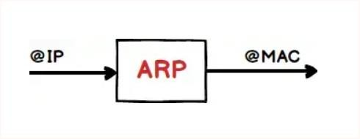
L’appareil source utilise ARP pour traduire les addresses Ip en dresses MAC. L’appareil envoie le message “ ARP request “ contenant l’addresse Ip de l’appareil du destinataire. Tous les peripheriques du reseau local voient le message, mais seul le peripherique qui possede cette adresse Ip repond avec le message “ ARP reply” contenant son addresse MAC. Le peripherique emetteur maintenant de suffisamment d’informations pour envoyer le paquet au peripherique destinataire

Slide 13
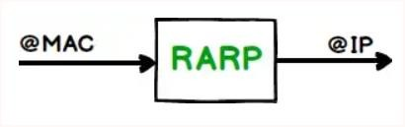
Le protocole RARP, ou Reverse Address Resolution Protocol, est un protocole utilisé dans les réseaux informatiques pour mapper une adresse de couche réseau (généralement une adresse MAC) à une adresse de couche réseau (généralement une adresse IP). Contrairement à ARP qui mappe les adresses IP aux adresses MAC, RARP fait exactement le contraire.
Le fonctionnement du RARP est le suivant :
L'hôte qui souhaite connaître son adresse IP envoie une requête RARP sur le réseau en utilisant une adresse de diffusion (broadcast).
Les serveurs RARP du réseau reçoivent cette requête.
Le serveur RARP correspondant répond avec l'adresse IP associée à l'adresse MAC de l'hôte dans sa table de correspondance.
L'hôte utilise alors l'adresse IP reçue dans la réponse pour configurer sa propre interface réseau.
RARP a été largement remplacé par des protocoles plus modernes comme DHCP, qui offre des fonctionnalités plus avancées telles que l'attribution dynamique des adresses IP, et la prise en charge de serveurs multiples pour une meilleure redondance.

Slide 14
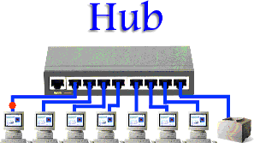
RAPPEL
Un hub est un dispositif de réseau qui permet de connecter
plusieurs appareils ensemble en utilisant un seul port. Lorsqu'un
appareil envoie des données à travers le hub, ces données sont
répliquées et envoyées à tous les autres appareils connectés. Cela signifie que tous les appareils partagent la bande passante et les collisions de données peuvent se produire, ce qui peut ralentir le réseau.

Slide 15
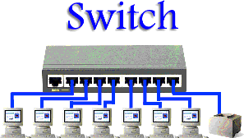
RAPPEL
Un switch est similaire à un hub, mais il dispose de
fonctionnalités supplémentaires qui permettent une meilleure gestion du trafic sur le réseau. Les données envoyées à travers un switch sont dirigées vers leur destination sans être répliquées sur tous les autres ports. Cela permet d'améliorer les performances et la sécurité du réseau, car les données ne sont envoyées qu'à l'appareil qui en a besoin.

Slide 16
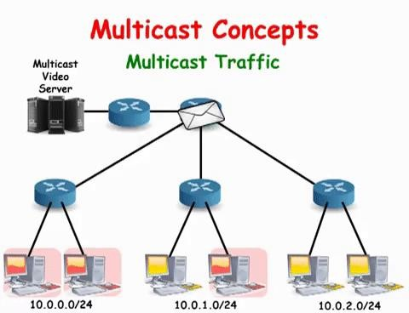
RAPPEL
Un routeur est un dispositif de réseau qui permet de
connecter plusieurs réseaux ensemble. Il utilise des protocoles de routage pour déterminer le meilleur chemin pour les données à travers le réseau. Les routeurs sont souvent utilisés pour connecter des réseaux domestiques ou d'entreprise à Internet.

Slide 17
PRÉSENTATION DE L’INTERFACE

Slide 18
Nous allons commercer par voire ensemble l’interface générale et l’utilisation de chaque section.
Cisco Packet Tracer dispose :
D’une barre de menu classique
D’une barre d’outil principale comportant les fonctionnalités de base de gestion de fichier, d’impression, etc….
D’une barre d’outils au dessous comportant les outils minimax necessaires

Slide 19
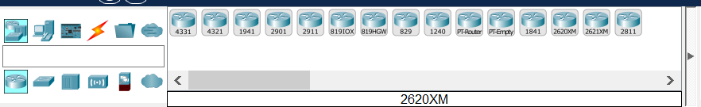
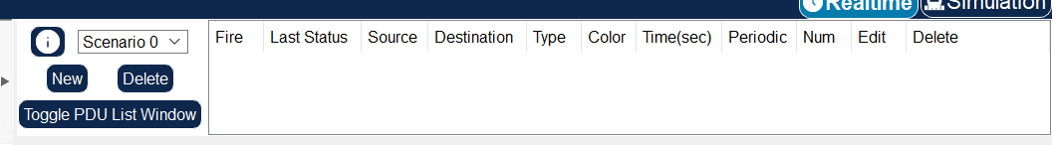
Ainsi que trois boites à outils en bas pour le :
choix du type de matériel (ordinateur, routeurs, etc…)
choix du matériel en fonction du type
résultats de l’échange de données

Slide 20

COMMON TOOLS BAR
Il faut connaitre les fonctionnalités qu’offre cette barre.
- La carré-flèche : sélectionner un élément
- La feuille : écrire des commentaires (zone texte de word),
- La croix : supprimer des équipements
- La loupe : inspecter le contenu d’un Packet, une table (ARP, MAC, NAT) d’un équipement.
- L’enveloppe fermée : ajouter un PDU simple (ICMP). (Protocol Data Unit ou Unité de données de protocole, l'unité de mesure des informations échangées dans un réseau informatique )
- L’enveloppe ouverte : créer des PDU complexe (telnet, ssh, Ping).

Slide 21
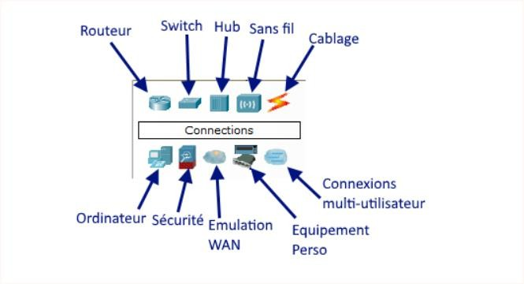
CHOISIR LE TYPE DE MATÉRIEL

Slide 22
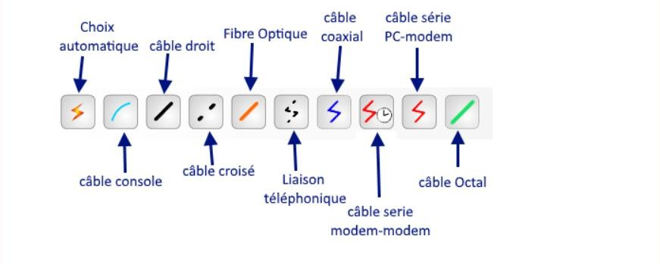
CHOISIR LE TYPE DES CÂBLES
Pour pouvoir connecter nos équipements, nous avons besoin de la catégorie câblage :

Slide 23
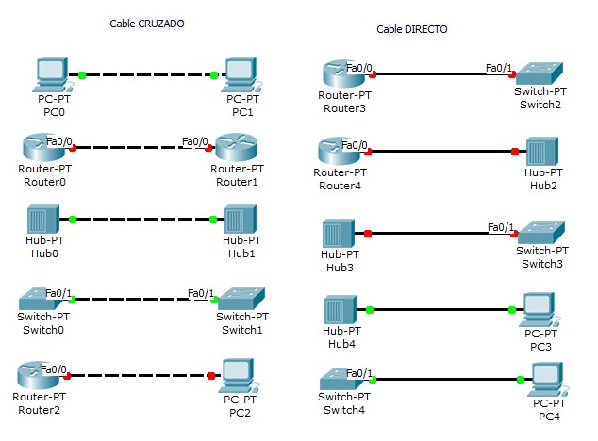
CABLE DROIT VS CÂBLE CROISÉ

Slide 24
REALTIME / SIMULATION

Slide 25
PARTIE PRATIQUE

Slide 26
MERCI POUR VOTRE ATTENTION

